Slide 1
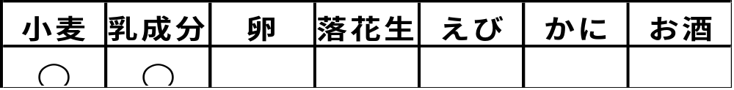
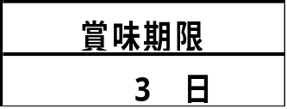

キメが粗く、バターや砂糖をあまり加えない為
あっさり、さっくり、香ばしいパンです。
カリカリトーストにたっぷりバターがおすすめ
です。
ベーコンや卵、マッシュルームなど具材多めの
サンドイッチも美味しいですよ！
キメが粗く、バターや砂糖をあまり加えない為
あっさり、さっくり、香ばしいパンです。
カリカリトーストにたっぷりバターがおすすめ
です。
ベーコンや卵、マッシュルームなど具材多めの
サンドイッチも美味しいですよ！
ホワイトブレッド
山型食パン(White Bread）
ホワイトブレッド
山型食パン(White Bread）
330円
330円
キメが粗く、バターや砂糖をあまり加えない為
あっさり、さっくり、香ばしいパンです。
カリカリトーストにたっぷりバターがおすすめ
です。
ベーコンや卵、マッシュルームなど具材多めの
サンドイッチも美味しいですよ！
キメが粗く、バターや砂糖をあまり加えない為
あっさり、さっくり、香ばしいパンです。
カリカリトーストにたっぷりバターがおすすめ
です。
ベーコンや卵、マッシュルームなど具材多めの
サンドイッチも美味しいですよ！
ホワイトブレッド
山型食パン(White Bread）
ホワイトブレッド
山型食パン(White Bread）
330円
330円
キメが粗く、バターや砂糖をあまり加えない為
あっさり、さっくり、香ばしいパンです。
カリカリトーストにたっぷりバターがおすすめ
です。
ベーコンや卵、マッシュルームなど具材多めの
サンドイッチも美味しいですよ！
キメが粗く、バターや砂糖をあまり加えない為
あっさり、さっくり、香ばしいパンです。
カリカリトーストにたっぷりバターがおすすめ
です。
ベーコンや卵、マッシュルームなど具材多めの
サンドイッチも美味しいですよ！
ホワイトブレッド
山型食パン(White Bread）
ホワイトブレッド
山型食パン(White Bread）
330円
330円
キメが粗く、バターや砂糖をあまり加えない為
あっさり、さっくり、香ばしいパンです。
カリカリトーストにたっぷりバターがおすすめ
です。
ベーコンや卵、マッシュルームなど具材多めの
サンドイッチも美味しいですよ！
キメが粗く、バターや砂糖をあまり加えない為
あっさり、さっくり、香ばしいパンです。
カリカリトーストにたっぷりバターがおすすめ
です。
ベーコンや卵、マッシュルームなど具材多めの
サンドイッチも美味しいですよ！
ホワイトブレッド
山型食パン(White Bread）
ホワイトブレッド
山型食パン(White Bread）
330円
330円

Slide 2
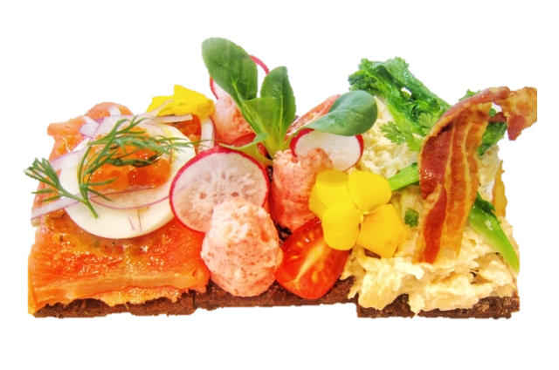
夏にこそ おすすめ！
ホワイトブレッドの
オープンサンド
あっさり、さっくり、香ばしいホワイトブレッド（山型食パン）。
軽い食感でいろいろな具材とのオープンサンドがおすすめです！
オープンサンドは彩りが良くて、夏の食欲を刺激します。
ベーコンや目玉焼き、マッシュルーム、野菜など具材が多めで
ジューシーなオープンサンドがおすすめです。
ホワイトブレッド
330円
夏にこそ おすすめ！
ホワイトブレッドの
オープンサンド
あっさり、さっくり、香ばしいホワイトブレッド（山型食パン）。
軽い食感でいろいろな具材とのオープンサンドが楽しめます！
オープンサンドは彩りが良くて、夏の食欲を刺激します。
ベーコンや目玉焼き、マッシュルーム、季節の野菜など具材が
多めでソースたっぷりのジューシーなオープンサンドがおすすめです。
ホワイトブレッド
330円

Slide 3
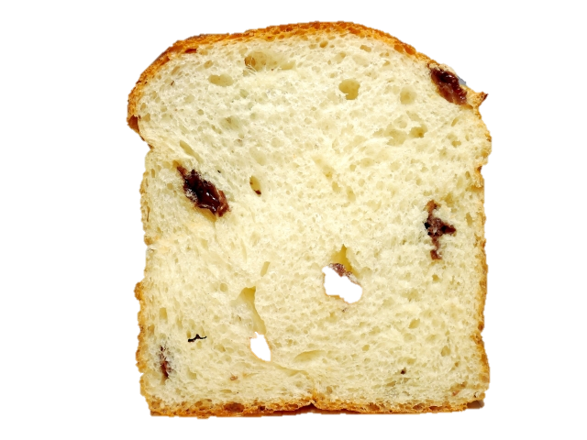
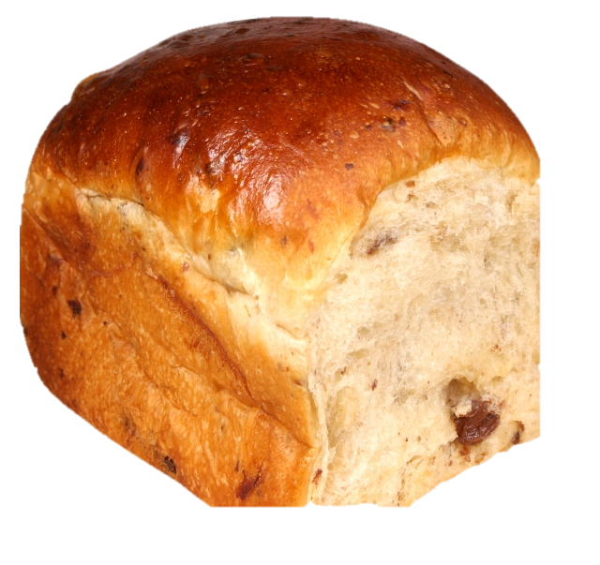
美味しい
だけじゃない！
夏にレーズンパンを
おすすめする理由
■レーズン1粒の約60％は砂糖よりも
吸収されやすい果糖とブドウ糖です
食欲が落ち込む夏場でも効率の
いいエネルギー補給が手軽にできます。
■レーズンには生のぶどうに比べて
約５倍の「カリウム」が含まれています
水分、塩分、カリウム不足が原因の
熱中症や夏バテの予防に効果があります。

